Slide 1
Занятие 3: HMM в биологии
Немного о гетерогенности и консервативности последовательностей
Как распознавать мотивы
Кратко об ММ и HMM
Оценка параметров HMM (CpG-островки и Баум-Уэлч)
Другие применения
Проблемы HMM

Slide 2
Гетерогенность
Биологические последовательности не являются случайными
Гены и межгенные участки
Повторы (тандемные и диспергированные)
Экзоны и интроны
Регуляторные участки генов
Повторы генов
Псевдогены

Slide 3
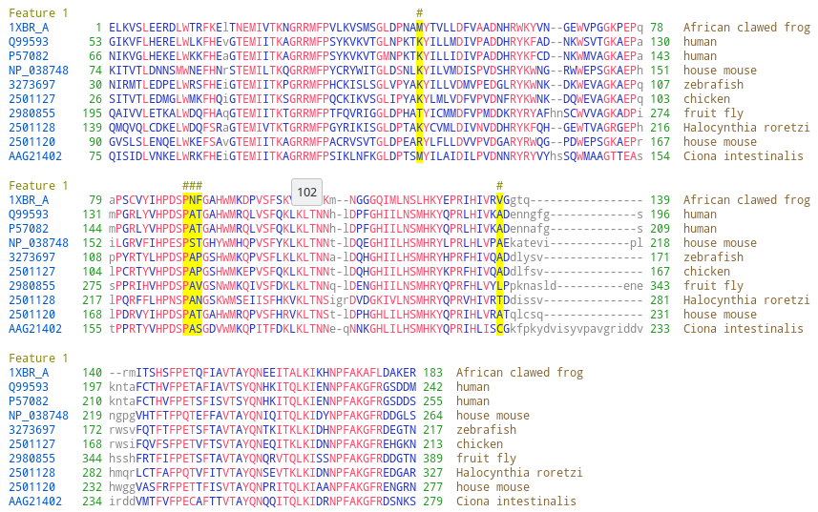
Консервативность
Давление отбора выражается в малой изменчивости функциональных участков ДНК и белков
В ДНК это выражается в консервативности белок-кодирующих и регуляторных участков
В белках — образование консервативных доменов, крайне схожих от вида к виду.

Slide 4
Как нам распознавать такие участки?
Регулярные выражения
Множественное выравнивание с последующим его анализом (нужно знать где искать)
Расчет модели Маркова на основе множественных выравниваний, затем использовать ее для ответа на вопрос «принадлежит ли учаток домену»

Slide 5
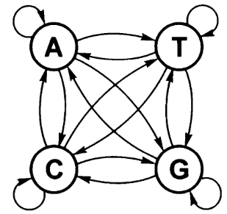
Модели Маркова
Последовательность переменных в которых значение следующей зависит только от значения предыдущей.
Иначе P(x_{i} | x_{i-1},..,x₁) = P(x_{i} | x_{i-1})
Тогда вероятность x
где a — вероятность перейти от i-1 к i
$P\left(x\right)=P\left(x_{1}\right)\prod_{i=2}^{L}{a_{x_{i−1}x_{i}}}$

Slide 6
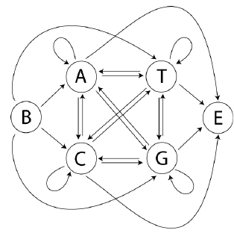
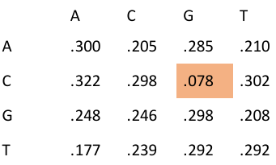
Модели Маркова
Посчитав частоты, с которыми за одним нуклеотидом следует другой, мы можем сгенерировать реалистичную нуклеотидную последовательность
$a_{cg}=\frac{C_{cg}}{\sum{C_{cn}}}$

Slide 7
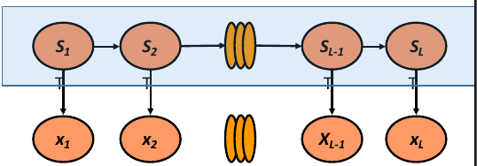
Скрытые модели Маркова
«Скрытость» состоит в отсутствии возможности наблюдать в каком состоянии сгенерировано наблюдение.
Каждое из состояний может генерировать наблюдение из некого распределения.
Формально у нас известно:
Набор состояний
Набор наблюдений
Вероятности перехода из одного состояний в другое
Эмиссионные вероятности, то есть вероятность в состоянии S «испустить» наблюдение x
Тогда вероятность пройти путь X по состояниям S будет
$p\left(S_{i+1}=t|S_{i}=s\right)=a_{st}$
$p\left(X_{i}=b|S_{i}=s\right)=e_{s}\left(b\right)$
$p\left(S,X\right)=\prod_{i=1}^{L}{p}\left(s_{i−1}|s_{i}\right)×e_{s_{i}}\left(x_{i}\right)$

Slide 8
Оценка параметров HMM
Два пути
По обучающей выборке
Алгоритмы оптимизации для непрерывных функций
Обучение по Бауму-Уэлчу — частный случай максимизации ожидания (EM)
Итерации по Витерби

Slide 9
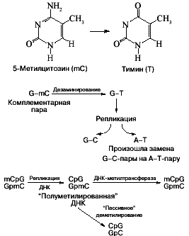
По обучающей выборке: пример CpG островков
С-G — нуклеотиды цитозин и гуанин из разных цепей
CpG — те же нуклеотиды из одной цепи, подряд
Метилирование — добавление CH₃ к нуклеотидам
С высокой вероятностью метилцитозин в mCpG мутирует в тимин
Иногда это предотвращается, в результате чего образуются CpG островки, последовательности с длиной от 200 до 2-3 тыс. нуклеотидов.

Slide 10
По обучающей выборке: пример CpG островков
Дана последовательность с размеченными островками
Считаем вероятность начать в определенном состоянии, только для «-»-состояний.
Эмиссионные вероятности
Переходные вероятности. Вычисляются для любых вариантов переходов.
Где:
A — аденин
N — любой нуклеотид
С — от count, число случаев
CG — нуклеотиды цитозин и гуанин
CN — цитозин и любой нуклеотид
$a_{0A^{\text{-}}}=\frac{C_{A^{\text{-}}}}{\sum{C_{N^{\text{-}}}}}$
$e_{s}\left(b\right)∈\left\{0,1\right\}$
$a_{CG}=\frac{C_{CG}}{\sum{C_{CN}}}$

Slide 11
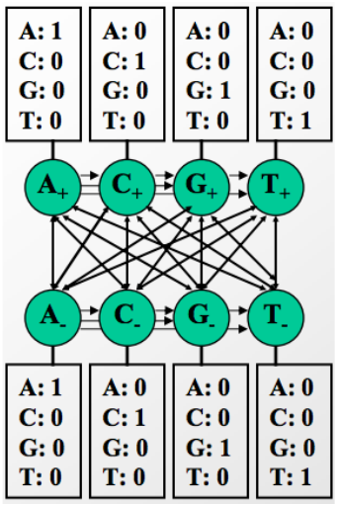
По обучающей выборке: пример CpG островков
Сама HMM распознающая островки в последовательности будет иметь вид
Зеленым указаны состояния, стрелочки — возможные переходы между ними, блоки снизу отображают эмиссионные вероятности
Модель не отображает начальные и конечные состояния.
Осталось только понять как распознать этой моделью островки

Slide 12
Дешифровка
Определение пути через состояния во время генерации последовательности наблюдений
Апостериорное дешифрование
Работает на множестве путей и по сути с каждым состоянием
Алгоритм Витерби
Рассматривает только наиболее вероятный путь

Slide 13
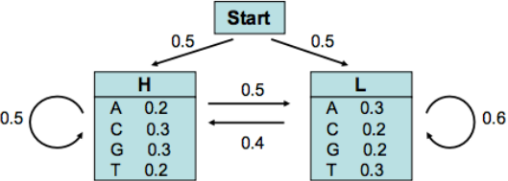

Алгоритм Витерби
S=GGCACTGAA
Тогда вероятность что HMM сгенерировала последовательность S по пути X, равна p(S,X)=p_{L}(0)*p_{L}(G)*p_{LL}*p_{L}(G)*p_{LH}*p_{H}(C)*…. или
В то время как вероятность генерации нуклеотида A в позиции 4 в состоянии H равна
$p\left(S,X\right)=p\left(s_{0}|s_{i}\right)×\prod_{i=1}^{L}{p}\left(s_{i−1}|s_{i}\right)×e_{s_{i}}\left(x_{i}\right)$
$p_{H}\left(A,4\right)=e_{H}\left(A\right)×max\left(p_{L}\left(C,3\right)×p_{LH},p_{H}\left(C,3\right)×p_{HH}\right)$

Slide 14
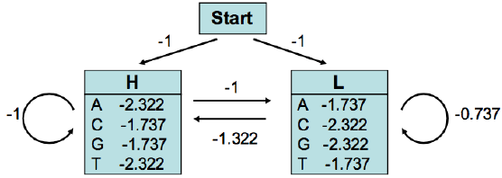
Алгоритм Витерби
S=GGCACTGAA
Перемножать много малых вероятностей опасно, потому проще вычислять в логарифмическом пространстве
Например вероятность генерации G в состоянии H в позиции 2
Или то же, но состояние L
$p_{H}\left(G,2\right)=−1,737+max\left(−2,737−1,−3,322−1,322\right)=−5,474$
$p_{L}\left(G,2\right)=−2,322+max\left(−2,737−1,322,−3,322−0,373\right)=−6,059$

Slide 15
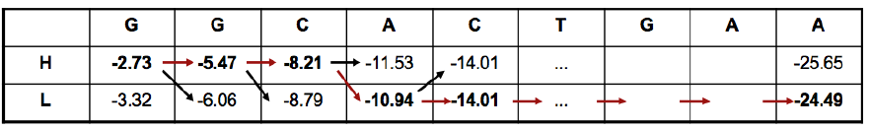
Алгоритм Витерби
S=GGCACTGAA
В конечном счете то же ДП, ищем максимальный путь

Slide 16
Алгоритм Витерби
Инициализация, i=0
u₀=1, u_{k}=0, для всех k >0
Итерации по i = 1 … L
u_{l}(i) = e_{l}(x_{i}) + max_{k}( u_{k}(i-1) + a_{kl} )
Ptr_{i}(l) = argmax_{k}( u_{k}(i-1) + a_{kl} )
Завершение
P(S, X) = max_{k}( u_{k}(L) )
x_{l} = argmax_{k}( u_{k}(L) )
Обратный ход по i = L … 1
x_{i-1} = ptr_{i}(x_{i})

Slide 17
Обучение по Бауму-Уэлчу
Есть последовательность наблюдений, путь через состояния для которой неизвестен
Найти такие параметры Θ, при которых P(X | Θ) максимальна.
Проблемы
Выбор начальные параметры
В непрерывной функции ожидания обычно несколько локальных максимумов
Выбор терминальных условий

Slide 18




Обучение по Бауму-Уэлчу
Инициализация
Задаем эмиссионные (e_{k}(b)) и переходные вероятности (a_{kl})
Рекурсия
Идем по всем последовательностям
С помощью алгоритмов просмотра вперед и назад вычисляем f_{k}(i) и b_{k}(i)
Вычисляем A_{kl} и E_{k}(b)
Вычисляем новые e_{k}(b) и a_{kl}
Вычисляем новое значение логарифма правдоподобия модели
Завершение
Если изменение логарифма ML меньше заданного или количество шагов превышено

Slide 19
Другие применения
Поиск доменов/гомологов
Выравнивание последовательности на HMM
Множественное выравнивание

Slide 20


Профильные HMM
Всего лишь HMM представляющее множественное выравнивание в вероятностном пространстве
Нужно всего лишь сообразить на скорую руку позиционную матрицу замен
И если она есть, а выравнивание будем делать без делеций, то

Slide 21
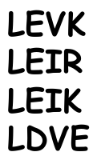
Профильные HMM
Задаем состояния совпадения
Считаем эмиссионные вероятности по каждой позиции

Slide 22
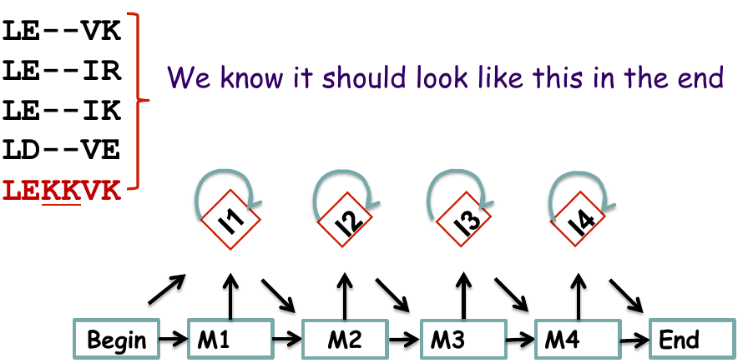
Профильные HMM
Если хотим вставки, то немного сложнее
Просто задаем дополнительные состояния, имеющие эмиссионные вероятности, вычисленные из фонового распределения

Slide 23
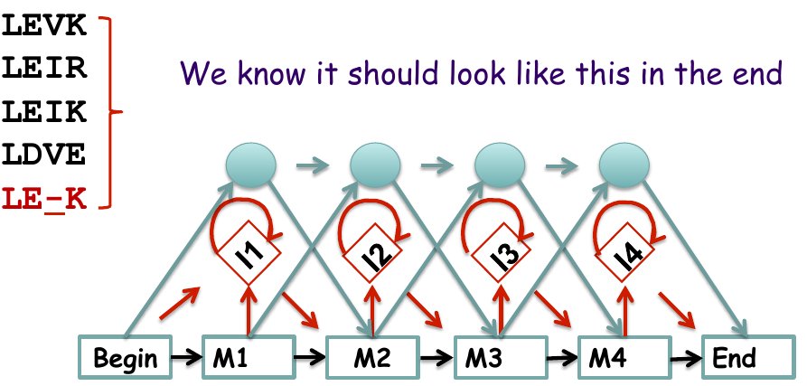
Профильные HMM
А если совсем хорошо, то можно еще и делеции
Но случайные делеции нельзя, потому что слишком много переходов будет, так что просто вводим «молчащие» состояния

Slide 24
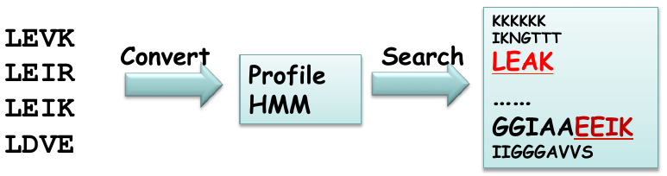
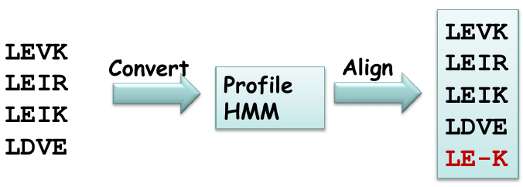
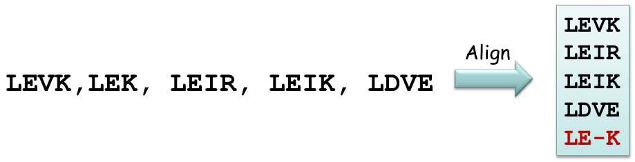
Профильные HMM
С помощью такой HMM уже можно вышеперечисленное
Поиск гомологов или доменов
Используем Витерби или проход вперед
Выравнивание на профиль
Только Витерби
Множественное выравнивание
Опять Баум-Уэлч

Slide 25
Три проблемы HMM
Сверхобучение — когда количество некоторых событий мало
Выбор параметров при обучении по Бауму-Уэлчу
Перемножение множества малых вероятностей — решается в логарифмическом пространстве, что для алгоритма просмотра вперед и назад плохо подходит

